Slide 1
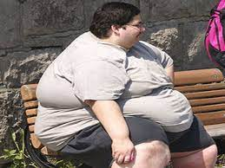
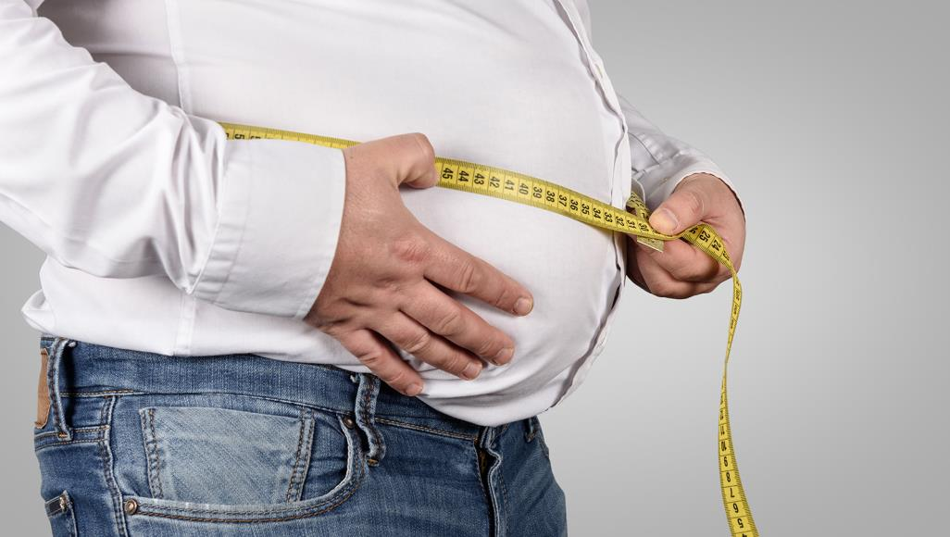
السُّمنة والزّيادة المُفرطة في الوزن
عمل الطّلاب:
عمر القسوس، رجائي الغوري، سند الهلسة

Slide 2

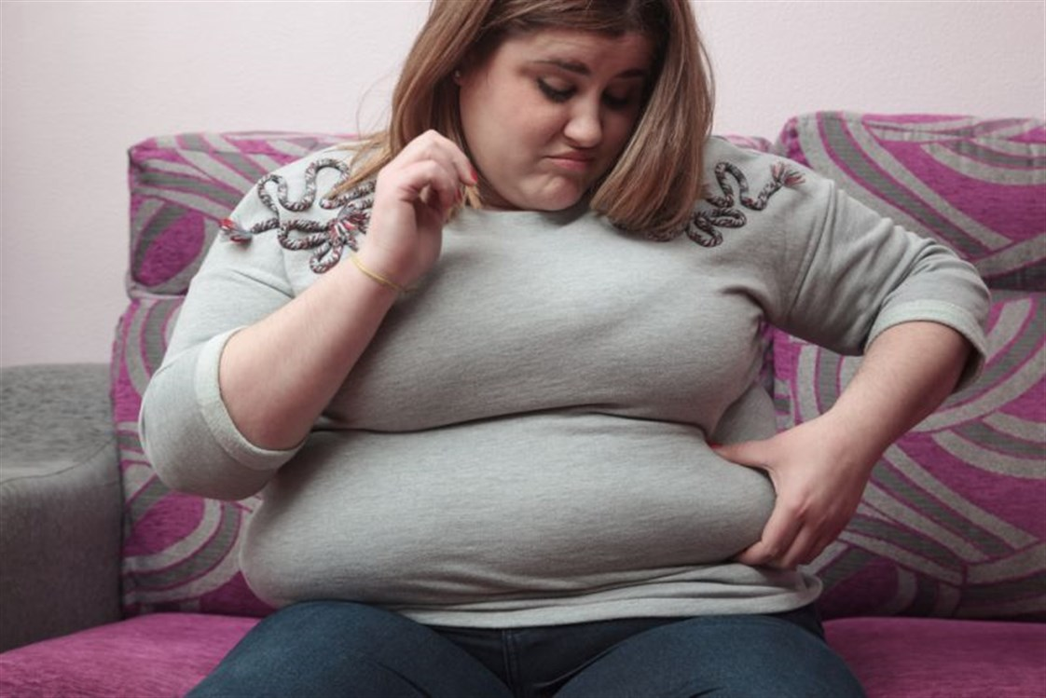
ما هي السُّمنة؟
السُّمنة أو فرط الوزن أو البدانة هي مرضٌ مُعقد؛ حيثُ تزيدُ فيهِ كميةُ الدّهونِ في الجسمِ بشكلٍ كبيرٍ، تؤدي إلى إصابةِ الفردِ بمشكلاتٍ صحيّةٍ عديدةٍ مثلَ ارتفاعِ ضغطِ الدّم، السٌّكري، أمراض القلب وبعض أنواع السّرطانات (مثل سرطان المعدة) وغيرها؛ ممّا يترك أثرًا نفسيًا كبيرًا على الشّخصِ السّمين ليجعلهُ يشعرُ بالرّفضِ والحَرَجِ من الانخراطِ في المجتمع كالدّراسةِ أو العملِ مسببةً لهُ القلق من ناحيةِ الشّكل.

Slide 3
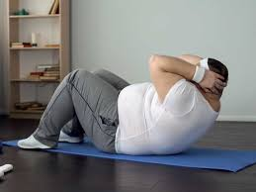
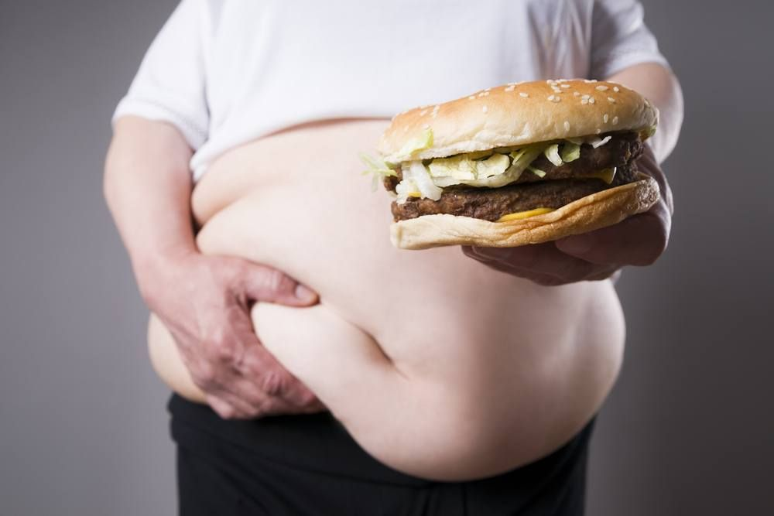
ما هي أسبابُ السُّمنة؟
تندرجُ أسبابُ السُّمنةٍ عادةً تحتَ عدّةِ عواملَ منها: عوامل وراثية وبيئية، وبعضُ أمراضِ الغُدد الصّمّاء إضافةً إلى اختيارِ نظامٍ غذائي غير صحيّ؛ لاحتوائهِ على كميّاتٍ كبيرةٍ من الكربوهيدرات والسُّكريّات وعدم ممارسةِ الرّياضة بانتظام.

Slide 4
ويمكن حسابُ الوزنِ المثالي للشّخصِ الطّبيعيّ وذلكَ بحسابِ مؤشر وزنِ جسمِ الفرد بالكيلوغرام مقسومًا على طولِ الشّخص بالمتر.
مؤشر كتلةُ الجسمِ = وزنُ الجسم بالكيلوغرام
الطول بالمتر المربع
حيثُ يتمّ تصنيفُ أنواعِ السُّمنةِ كالتالي:
وزن طبيعي حتى 24.9
وزن زائد عن الطبيعي من 25 – 29.9
سُمنة من 30 - 39
سُمنة مُفرطة (مَرَضيّة) ما زادَ عن 40
ويمكن اعتبارُ هذا المؤشر أفضلَ مقياسٍ لتصنيفِ الوزنِ حيثُ يمكنُ استخدامهُ للكبارِ وللجنسينِ على حدّ سواء .

Slide 5

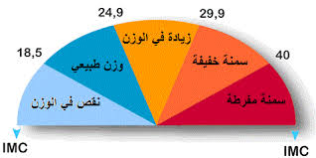
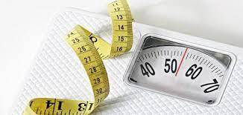
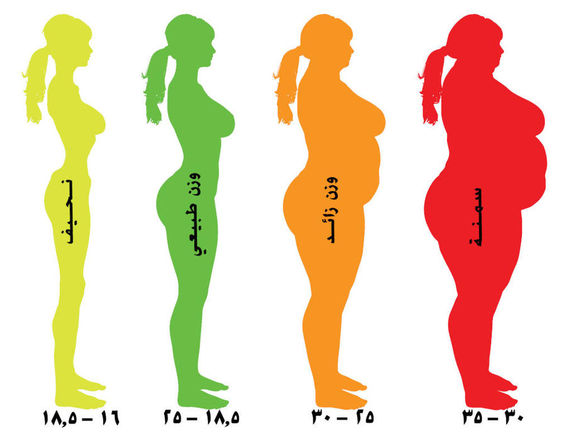
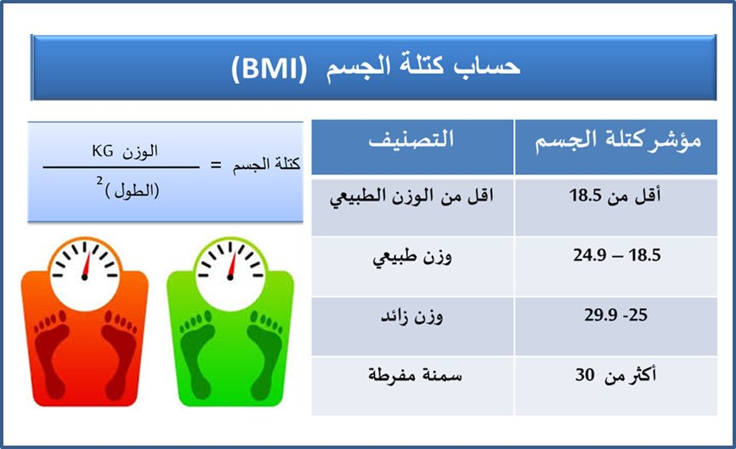

Slide 6

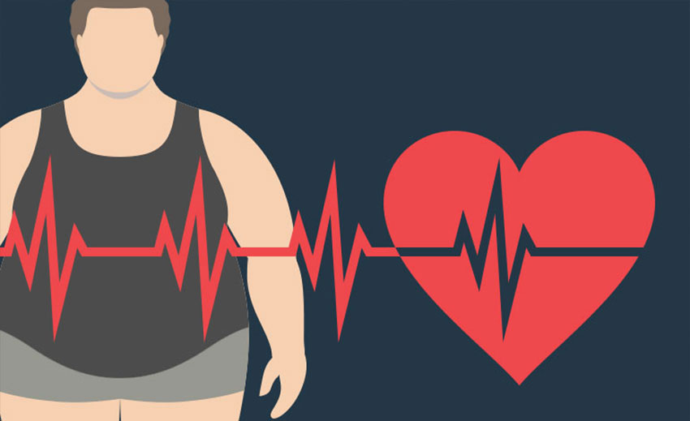

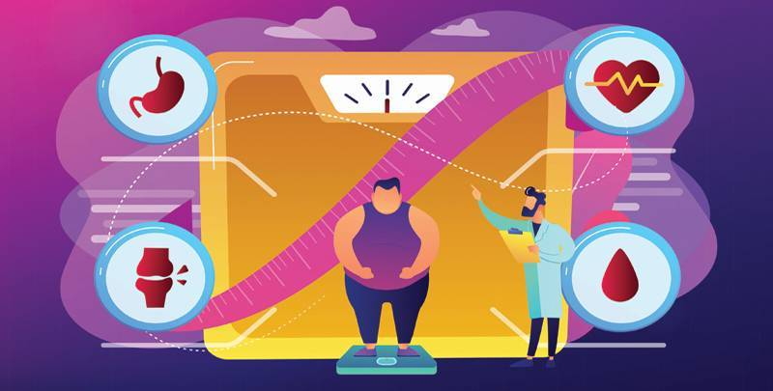
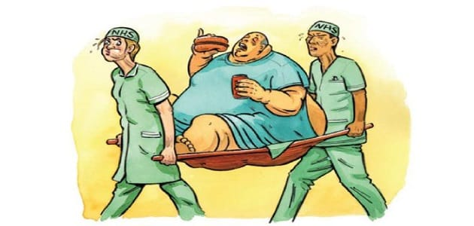
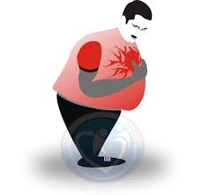
تؤدي السُّمنةُ الزّائدة إلى ازديادِ عددِ الوفياتِ في العالم، حيثُ ينطبقُ ذلكَ على جميعِ البلدانِ باستثناءِ أجزاءٍ من إفريقيا وشرقِ آسيا.

Slide 7
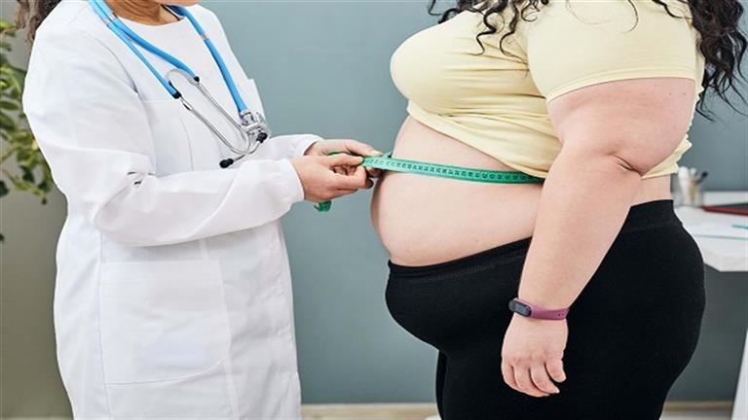

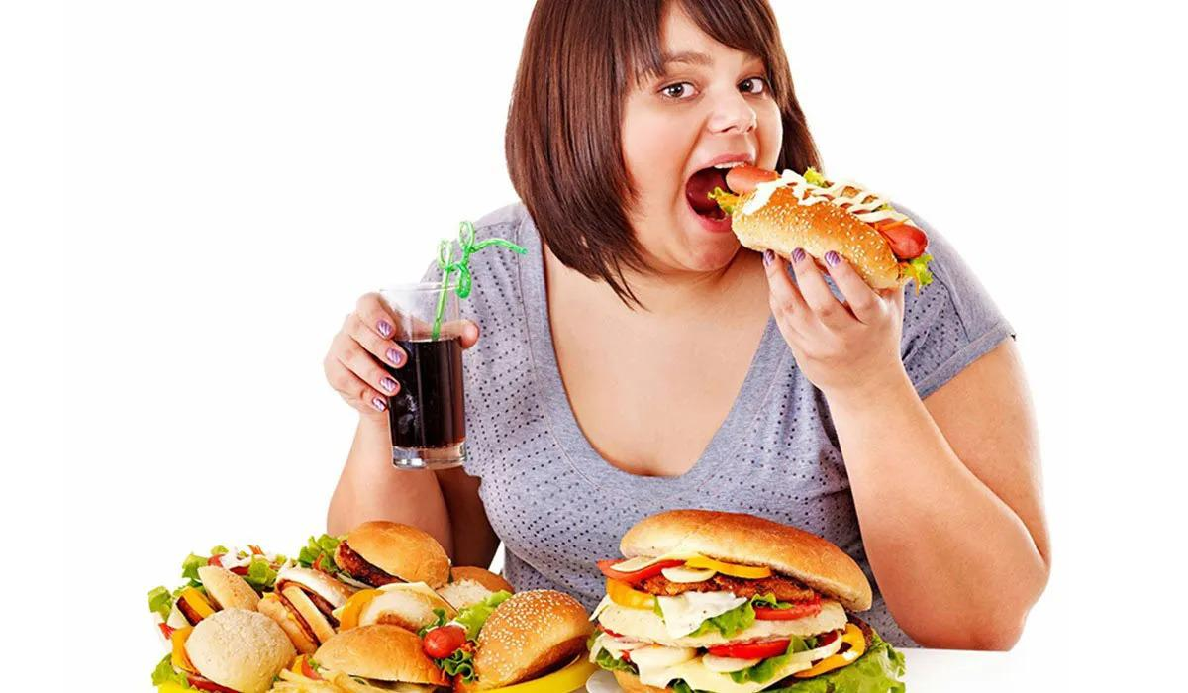
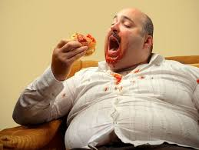
يكمن السّبّب الأساسيّ وراءَ السُّمنة بتناولِ عددٍ كبيرٍ منَ السّعراتِ الحراريّةِ بمعدلٍ يفوقُ استهلاكها أو حرقها في الجسمِ وعلى المدى الطّويل ممّا يؤديّ إلى تراكمِها وتخزينها في الجسمِ على شكلِ دهون.

Slide 8
إضافةً إلى عدّةِ عوامل منها:
الوراثة.
عدم النّوم بشكلٍ كافي.
التّدخين.
تناول الكحول.
التقدّم بالسّن.
الإصابة ببعضِ الأمراض مثل خمول الغدّة الدّرقيّة.
تناول بعض الأدويّة مثل الكورتيزون.
زيادة الخمول وعدم الحركة نظرًا للإفراطِ في الاعتمادِ على وسائلِ النّقلِ (الاستخدام المُفرِط للسّيارات).
عدم ممارسةِ الرّياضة.

Slide 9
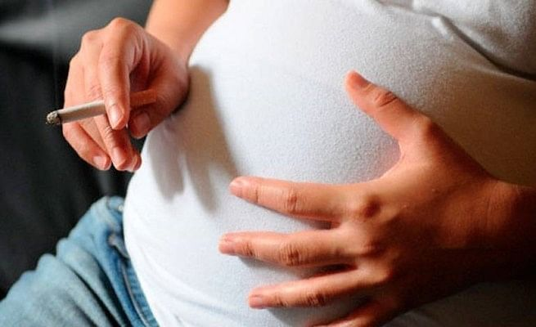
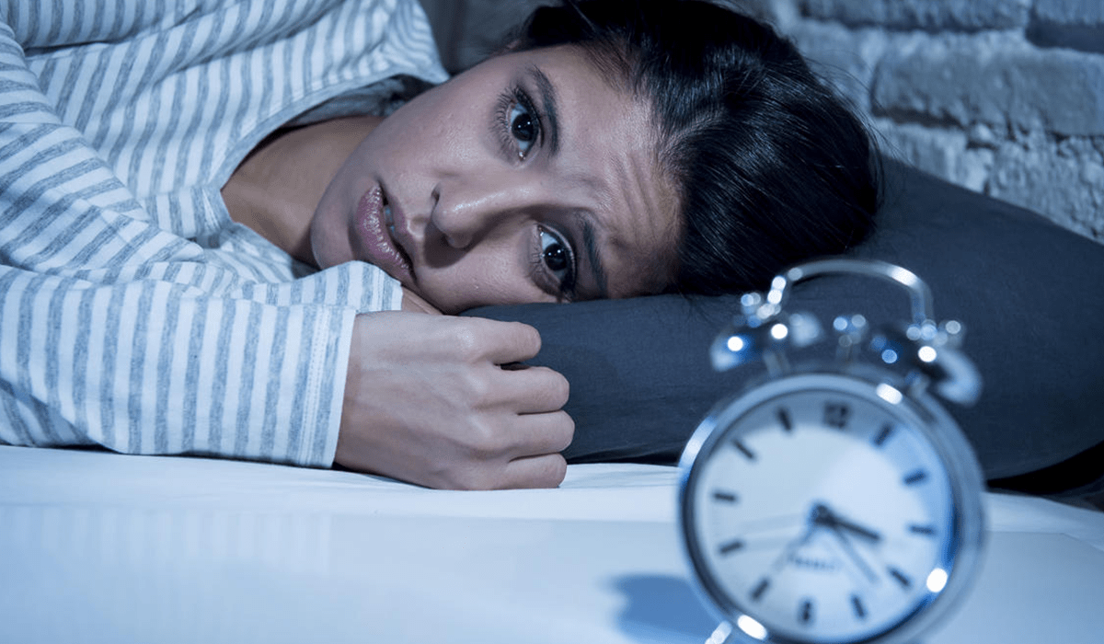
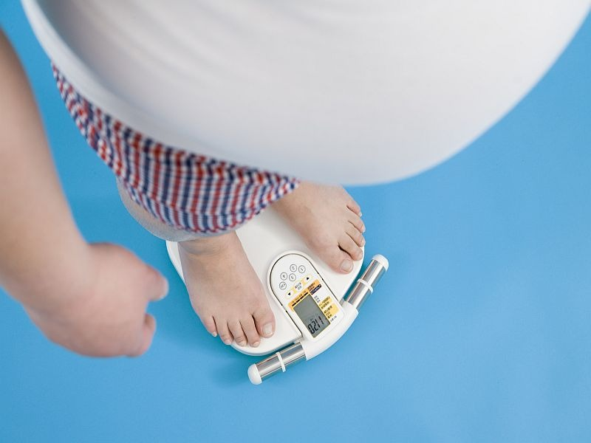
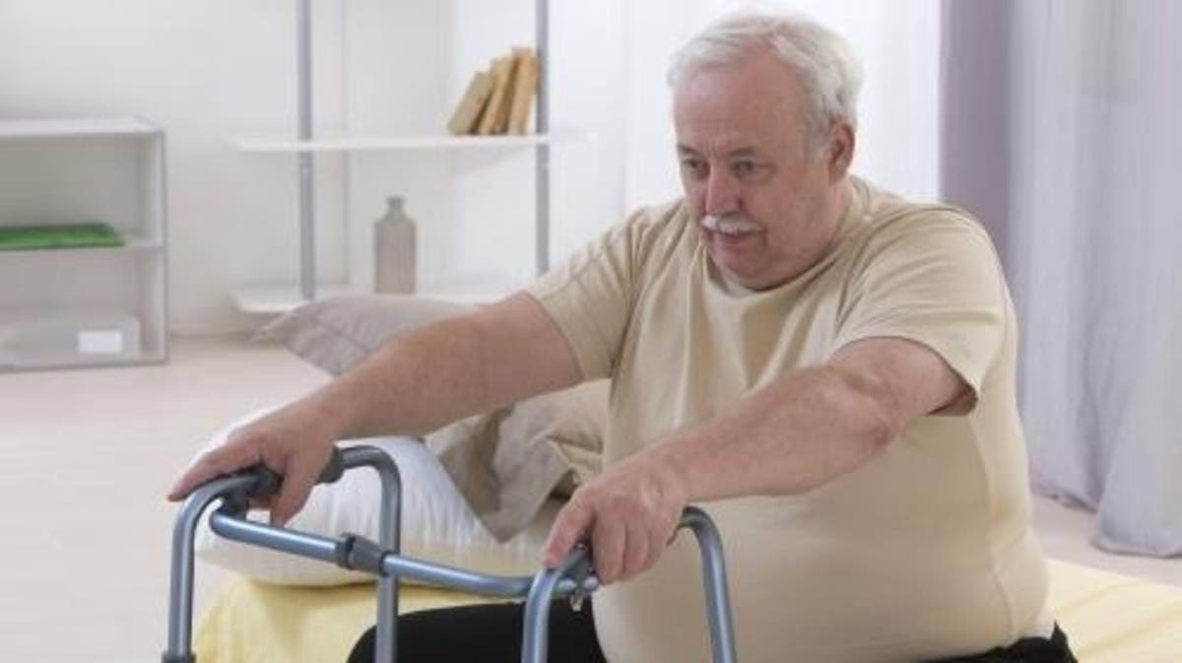
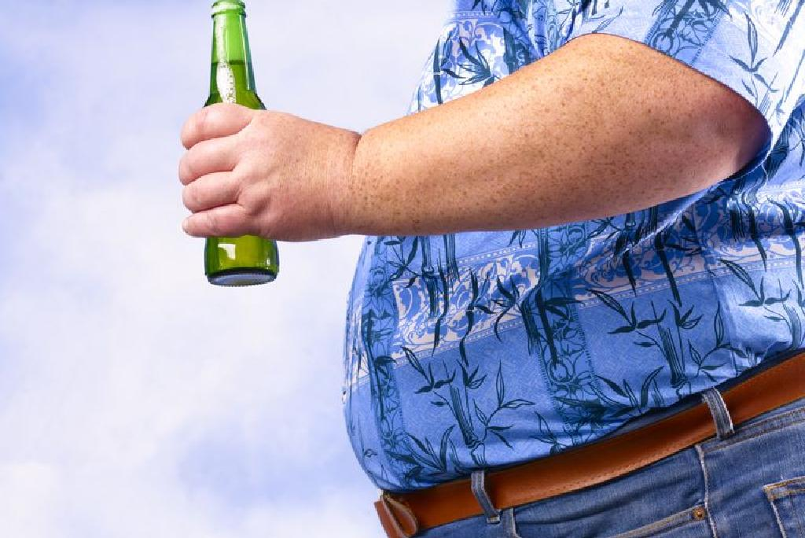

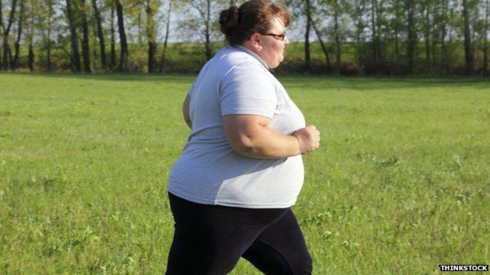
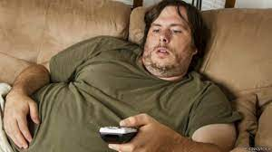

Slide 10
الآثار الجانبيّة المُترتبة على السُّمنة المُفرِطة (مُضاعفات السُّمنة المُفرِطة)؟
يزيدُ فرطُ السُّمنةِ من خَطرِ الإصابةِ بعدّةِ أمراضٍ مثل:
ارتفاع مستوى الكوليسترول في الدّم.
ارتفاع ضغط الدّم.
مرض السُّكري.
أمراض القلب والشرايين ( الجلطات القلبية أو الدماغية ).
أمراض في المفاصل.
انقطاع النّفس أثناء النّوم.
تشحم الكبد مما يؤدي إلى قصور الكبد ( التّشمع ).
بعض أنواع السّرطانات مثل المعدة والثدي.
الاكتئاب.

Slide 11
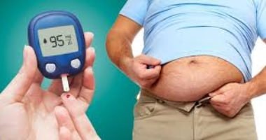
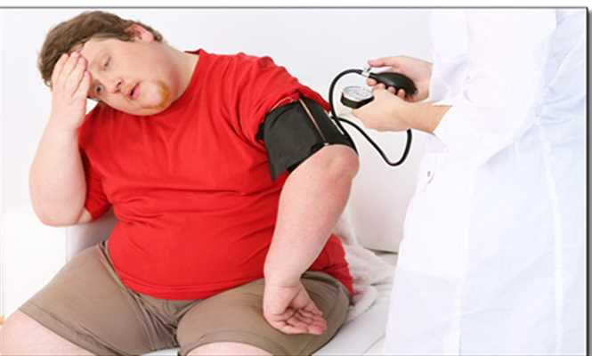
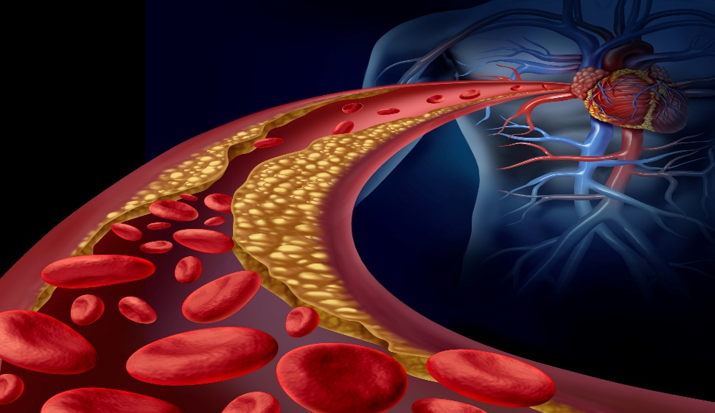
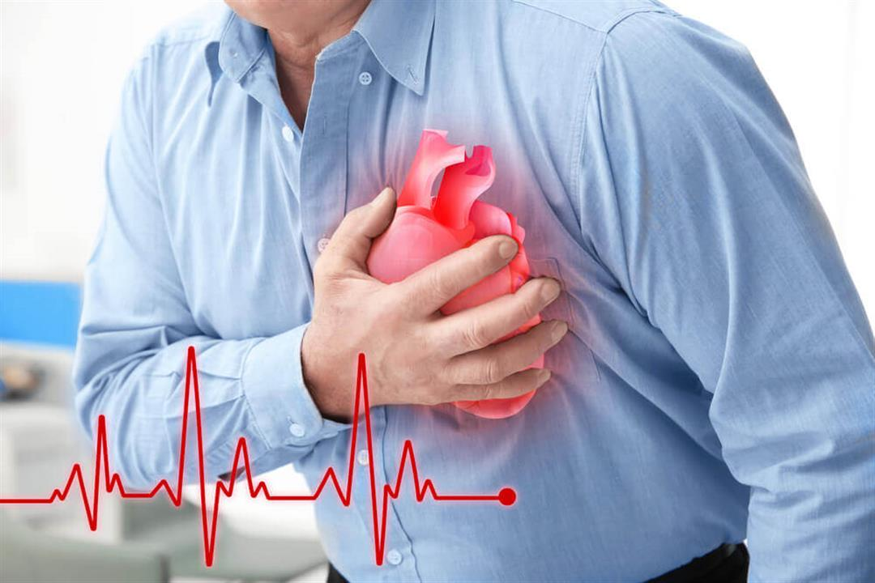

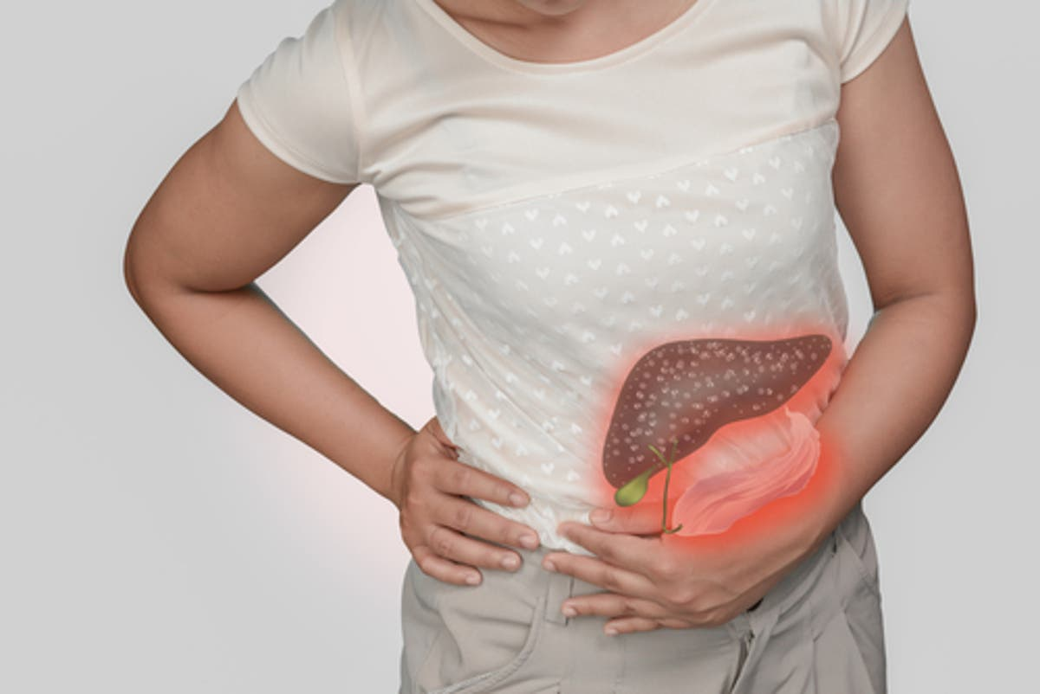
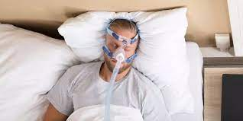

Slide 12
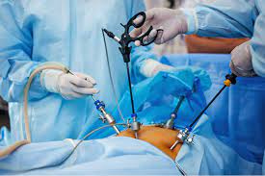
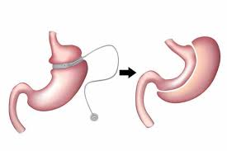
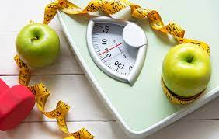
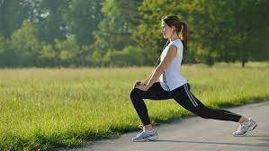
كيفية علاج السُّمنة.
هناكَ عدّة طُرق لعلاجِ السُّمنة المُفرِطة، ومنها:
ممارسةُ الرّياضةِ بانتظام.
اعتمادُ نظامٍ غذائيّ صحيّ.
معالجةُ الحالاتِ المَرَضيّة المُسبّبةِ للسُّمنة.
تناولُ بعضُ الأدويةِ التي تُخفّف الشّهيّة.
اللّجوءُ إلى الجراحةِ مثلَ عمليّاتِ قصّ وربط المعدة.

Slide 13
أساليبُ الوقايةِ مِنَ السُّمنةِ المُفرطة.
وكما نعلم جميعًا فإنّ (درهم وقاية خيرٌ من قِنطار عِلاج)، لذلكَ يجبُ علينا اتّباعَ الأمورِ التّاليّة لتجنبِ الإصابةِ بالسُّمنةِ المُفرطة، وهي:
المواظبة على ممارسة الرّياضة.
الامتناع عن الأطعمة ذات السّعرات الحراريّة العاليّة مثل الدهون والنشويات والسكريات.
تناول كميات أكبر من الفواكة والخضروات.
الابتعاد عن الإفراط بالأكل.
مراقبة الوزن بشكل دوري.
الحصول على قسط كافٍ من النّوم.

Slide 14
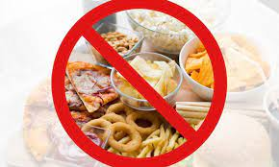
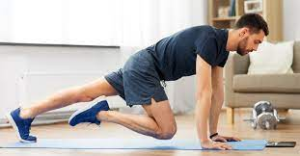
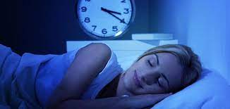
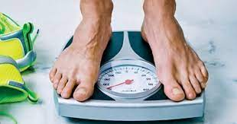


Slide 15

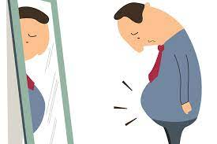
ما هي الآثار النّفسيّة لزيادةِ الوزن؟
تعملُ السُّمنة المُفرطة على فقدانِ الثّقةِ بالنّفس والقلق والخوف من مواجهةِ النّاس؛ لشعورِ الشّخصِ البدينِ بالإحراجِ والخجلِ وبأنّه شخصٌ غيرُ مرغوبٍ فيهِ، وكذلكَ يمكنُ أن يتعرّضَ للتّنمرِ، ممّا يدفعه إلى الانطواء على نفسهِ والابتعادِ عن المجتمع.

Slide 16
خطوات بناء الثّقة بالنّفس وعدم الخجل أو الخوف من مواجهةِ النّاس؟
الرّضا عنِ النّفس؛ لأن العالم يراك بنفس الطريقة التي ترى نفسك بها.
أن يكون صاحب شخصيّة مرحة.
لغة الجسد (المشي بثقة وبخفة بين الاخرين).
المُحافظة على النّظافة.
ارتداء الملابس الأنيقة؛ لرفع الحالة المعنوية للشخص البدين.
احترام الآخرين ومجاملتهم.
تقبّل الرّفض من الآخرين.
اللجوء إلى المساعدة من قبل الأخصائيين النفسيين.

Slide 17




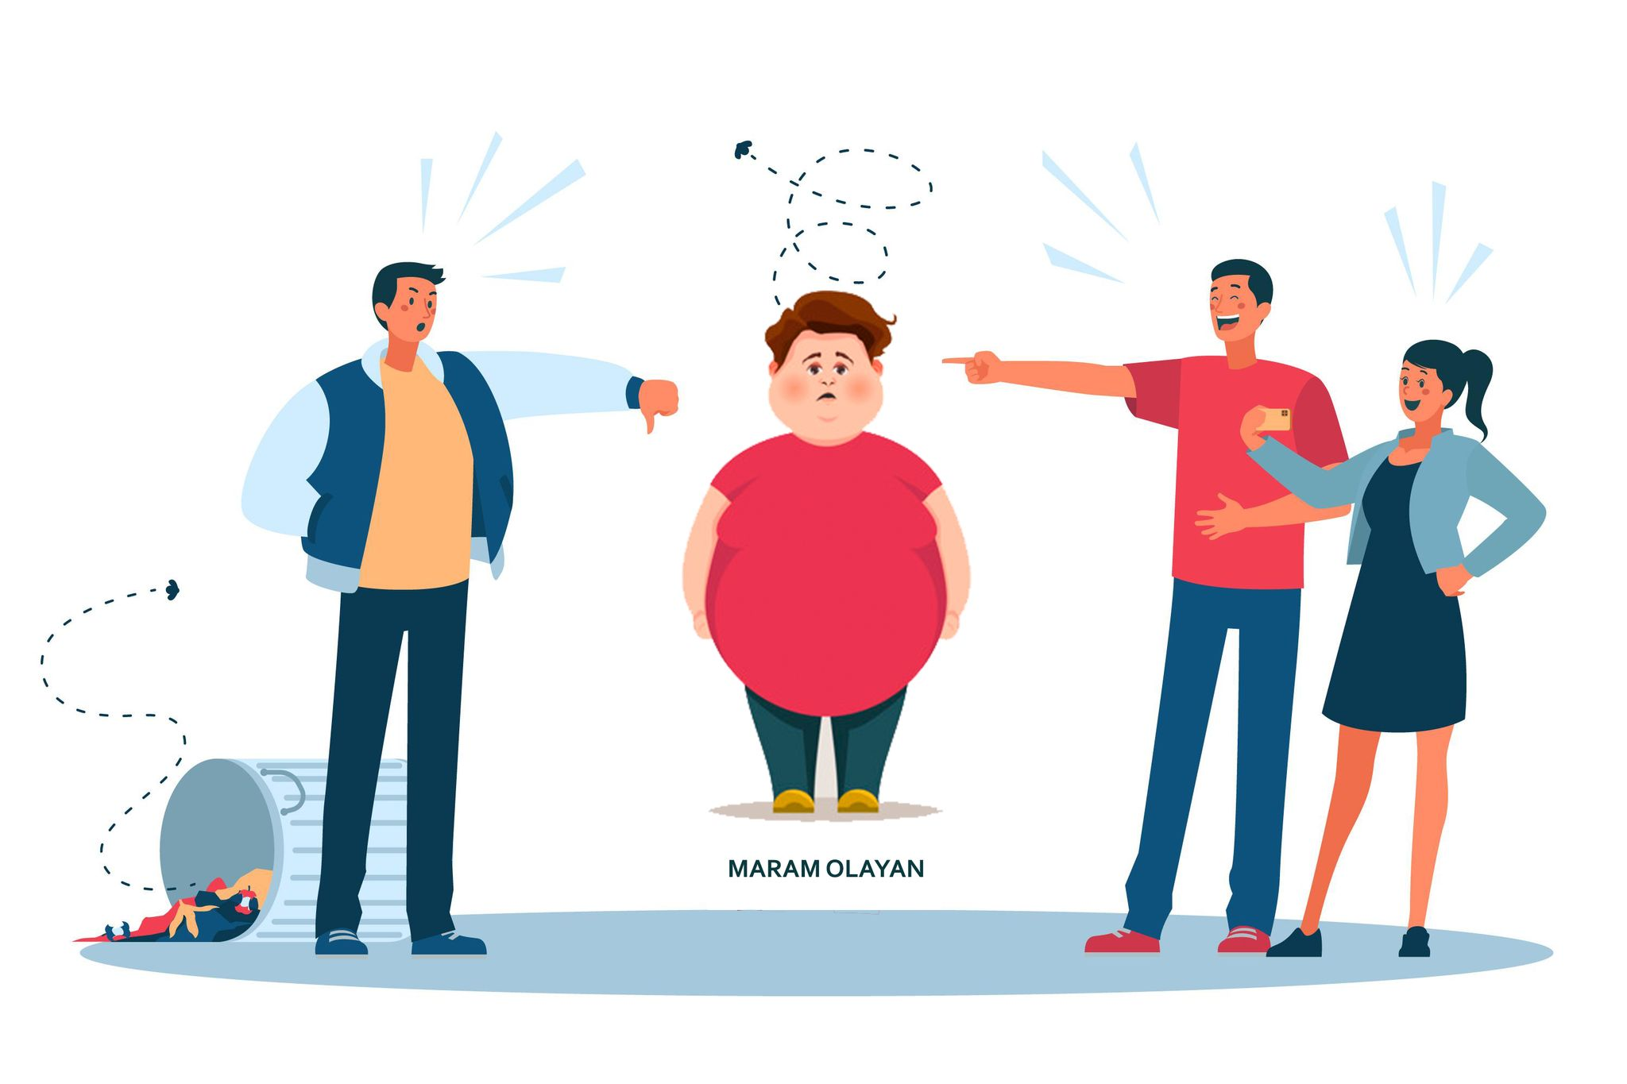

Slide 18
توثيق المصادر
1.https://www.mayoclinic.org/ar/diseases-conditions/obesity/symptoms-causes/syc-20375742#:~:text=%D8%A7%D9%84%D8%B3%D9%85%D9%86%D8%A9%20%D9%85%D8%B1%D8%B6%20%D9%85%D8%B9%D9%82%D8%AF%20%D8%AA%D8%B2%D9%8A%D8%AF%20%D9%81%D9%8A%D9%87,%D9%8A%D9%88%D8%A7%D8%AC%D9%87%D9%88%D9%86%20%D8%B5%D8%B9%D9%88%D8%A8%D8%A9%20%D9%81%D9%8A%20%D8%A5%D9%86%D9%82%D8%A7%D8%B5%20%D8%A7%D9%84%D9%88%D8%B2%D9%86
2. https://www.who.int/ar/news-room/fact-sheets/detail/obesity-and-overweight
3.https://altibbi.com/%D9%85%D8%B5%D8%B7%D9%84%D8%AD%D8%A7%D8%AA-%D8%B7%D8%A8%D9%8A%D8%A9/%D8%AA%D8%BA%D8%B0%D9%8A%D8%A9/%D8%A7%D9%84%D8%B3%D9%85%D9%86%D8%A9
4. https://www.ilajak.com/blog/extreme-obesity
5. https://www.feedo.net/QualityOfLife/Success/BuildingSelfConfidence.htm

